Slide 1
Dynamic
Samsung Compiler Bootcamp
30 Sept – 18 Oct` 19
Сергей Хиль
Андрей Андропов
Михаил Слуцкий

Slide 2
Идея
Динамический
Неявные преобразования типов
Notes:
Идея создание интерпретируемого динамического языка с богатой системой типов. Наш язык поддерживает как такие примитивные типы как инт, реал, булеан, стринг, массивы, так и кортежи и функциональные типы. Так же поддерживаемые многими языками конструкции if/while/for, return, IO. Что же касается массивов, то они будут не простыми java-like массивами, а php-like, т.е. ассоциативными. Перейдем далее.

Slide 3
Цели и постановка задачи
Написание лексического анализатора
Написание синтаксического анализатора
Написание AST
Написание визитора
Notes:
Получение анализаторов не заняло у нас не отнято большого количества времени. Мой коллега *имя* в достаточно быстрый срок сделал flex и bison файлы с данными нам описаниями грамматики. *передаем слово* Самая большая проблема была в ссылках, правильном раскрытие списков аргументов (statement_list etc…). Ну и безусловно в уменьшении количества ошибок типа shift/reduce. *возможно рассказать про баги/интересные моменты правки*.
Следующим шагом было создание дерева абстрактного синтаксиса. Этот шаг и шаг написания визитора у нас был един и принимали в нем участие все участники команды, с миру по нитке. На этой стадии мы начинали с простых шагов, литералов в частности, переходя к более сложным управляющим конструкциям, и наконец переходя к самому сложному для нас. К функциональным типам и таблице символов. Ну и соответственно это все было одновременно с выполнением этих входящих нод в визиторе. Итак, переходя к результатам. *след. Слайд*

Slide 4
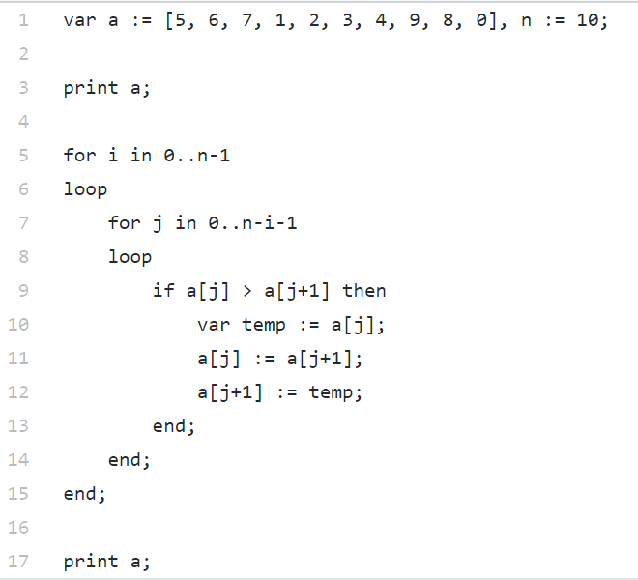
Результаты
Notes:
*передаем слово* Для понимания насколько у нас проект завершен мы начали проводить как простые тесты на проверку конструкций таких как, принт или ИО. Но чтобы лучше убедится в корректности нашей программы, были написаны пара сортировок на нашем языке, мы выбрали стандартный пузырек и быструю сортировку. Которые в свою очередь показали нам, что мы идем в правильном направлении, и наш компилятор обрабатывает правильно синтаксис, а также выдает результат.

Slide 5
Выводы и дальнейшие планы
Реализация языка - это не просто!
Развитие языка с реконструкцией
https://github.com/CompilerBootCamp/ProjectD
Notes:
В первую очередь это опыт, который хотелось бы использовать в дальнейшем. Так же мы поняли, что это далеко не такое простое занятие и отнимает много времени, если вы новичок в этом деле. Чем сложнее структура в языке тем интереснее и дольше её реализовывать (?).
Касательно нашего языка, мы приняли единогласное решение, что если мы решим реализовывать что-нибудь на базе этого языка, то посовещавшись произведем некоторые реконструкции языка, пока не знаем в какую сторону. А конкретных планов пока нет на проект.
Мы намеренно не добавляли код реализации в презентацию. Если кому-либо интересно ознакомиться поближе, то добро пожаловать на страницу этого буткемпа, наш проект под кодовым именем D.

Slide 6
Спасибо за внимание!
Dream.doomwalker@yandex.ru
@mail

Slide 7
Презентация должна содержать:
Основную идею проекта = суть
Анализ проблемной ситуации = актуальность, цель
Постановка задачи проекта
Описание результата, который вы получили
Заключительный слайд – приобретенный опыт, планы на будущее проекта (если есть)

Slide 8
Спасибо за внимание!
Контакты
@mail

